Slide 1
Madrid – Spain 13 December 2019

Slide 2
R y Python con Power BI, la ciencia y el análisis de datos, juntos
Madrid – Spain
13 December 2019
Ana Maria Bisbe York
Consultora Business Intelligence
Microsoft Data Platform MVP

Slide 3
R y Python con Power BI, la ciencia y el análisis de datos, juntos
Madrid 2019
Ana María Bisbé York @ambynet
Consultora Business Intelligence
Microsoft Partner en Power BI
Microsoft Data Platform MVP
LinkedIn Learning Trainer
https://www.linkedin.com/in/ambynet
https://amby.net

Slide 5


Agenda
Introducción
Power BI como herramienta de análisis avanzado y Machine Learning
Python y R, excelentes complementos de Power BI

Slide 6
Introducción

Slide 7
Necesidades analíticas
Estadísticas
Minería de datos y Machine Learning
R y Python
Microsoft Power Platform
Power BI
desde 24 de julio de 2015 ☺ !!!

Slide 8
Análisis de datos para conocer ¿por qué?
Descubrir razones de éxito o fracaso
Predecir
Obtener el conocimiento para gestionar:
Riesgo de un crédito a un cliente
Identificar enfermedades que se deriven de otras
Garantizar inventario según previsión de ventas
Contribuir a la preparación anticipada a fenómenos meteorológicos
Actividades o productos a combinar

Slide 9
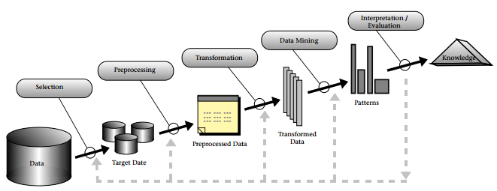
La minería de datos en el proceso de búsqueda de conocimiento
http://www.csd.uwo.ca/faculty/ling/cs435/fayyad.pdf - 1997

Slide 10
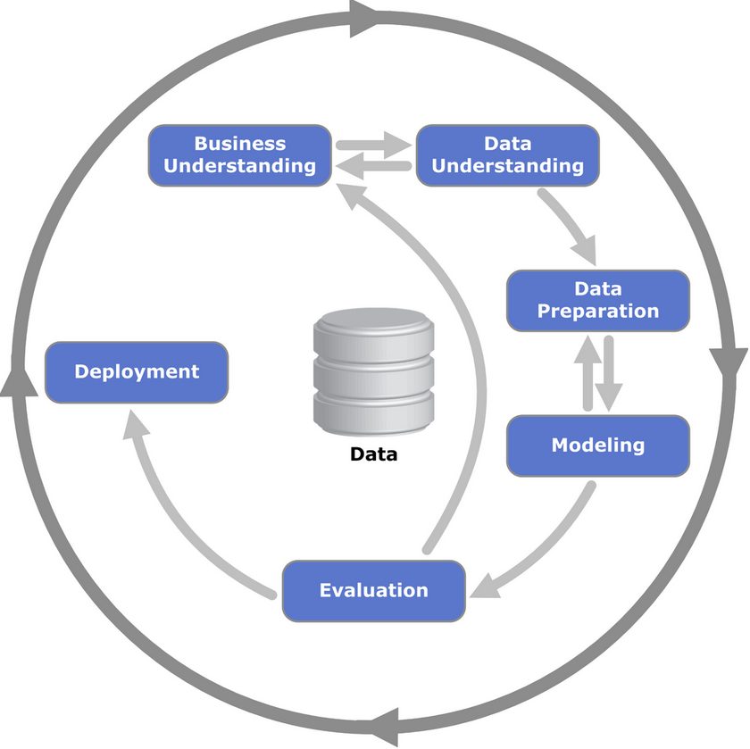
El modelo CRISP
https://es.wikipedia.org/wiki/Cross_Industry_Standard_Process_for_Data_Mining

Slide 11

Lenguaje Python
Código abierto y gratuito
Disponible para Windows, Mac y Linux, y todo lo que ejecuta UNIX
Lenguaje de facto para ciencia de datos y aprendizaje automático
Casi 200 000 paquetes. Gestor de paquetes incluido (pip)
Documentación masiva en línea
Visible desde SQL Server, Power BI ☺ y Azure ML
Notes:
Python se creó a finales de los ochenta en 1991 por Guido Van Rossum en el Centro para las Matemáticas y la Informática (CWI, Centrum Wiskunde & Informatica) de los Países Bajos. El nombre surge de la afición de su creador por los humoristas británicos Monty Python. Python se inspiró en el lenguaje C, Modula-3 y ABC.
pip es un sistema de gestión de paquetes utilizado para instalar y administrar paquetes de software escritos en Python. Muchos paquetes pueden ser encontrados en el Python Package Index (PyPI). Python 2.7.9 y posteriores (en la serie Python2), Python 3.4 y posteriores incluyen pip (pip3 para Python3) por defecto.

Slide 12

Lenguaje R
También de código abierto y gratuito
Disponible para Windows, Mac y Linux
Más de 10.000 paquetes.
Comunidad grande y activa
Todo incluido: idioma e IDE
Visible desde SQL Server desde 2016, Power BI ☺ y Azure ML
Notes:
R apareció por primera vez en 1993, creado por los profesores de estadística Ross Ihaka y Robert Gentleman de la Universidad de Auckland en Nueva Zelanda. El nombre surge de las iniciales de ambos creadores, ya que se inspiró en el lenguaje S de Bell Labs, que data del 1970
R es un entorno y lenguaje de programación con un enfoque al análisis estadístico.
R proporciona un amplio abanico de herramientas estadísticas (modelos lineales y no lineales, tests estadísticos, análisis de series temporales, algoritmos de clasificación y agrupamiento, etc.) y gráficas Una Herramienta Util
R nació como una reimplementación de software libre del lenguaje S, adicionado con soporte para alcance estático. Se trata de uno de los lenguajes de programación más utilizados en investigación científica, siendo además muy popular en los campos de aprendizaje automático (machine learning), minería de datos, investigación biomédica, bioinformática y matemáticas financieras. A esto contribuye la posibilidad de cargar diferentes bibliotecas o paquetes con funcionalidades de cálculo y graficación.

Slide 13


Microsoft Power Platform
Analyze
Act
Automate
Data connectors
AI Builder
Common Data Service
Notes:
PowerApps does not natively understand R-code. However, PowerApps integrates well with SQL Server, which does understand R. Therefore, you could use Flow/Stored Procedures/TSQL to execute your R code and read the results back into PowerApps, possibly through views. 3. With PowerApps, 'custom connectors' provide the main point of integration, and I can't immediately think of a simple way for you to integrate with R-shiny. However, it might be helpful for you to clarify exactly what type of you're looking for, so that someone here might be able to provide with a more detailed response.

Slide 14
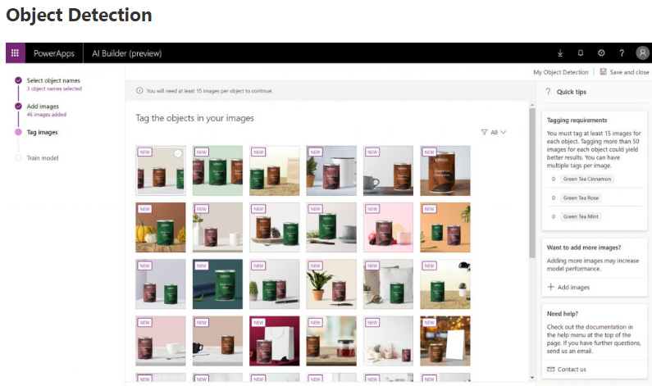
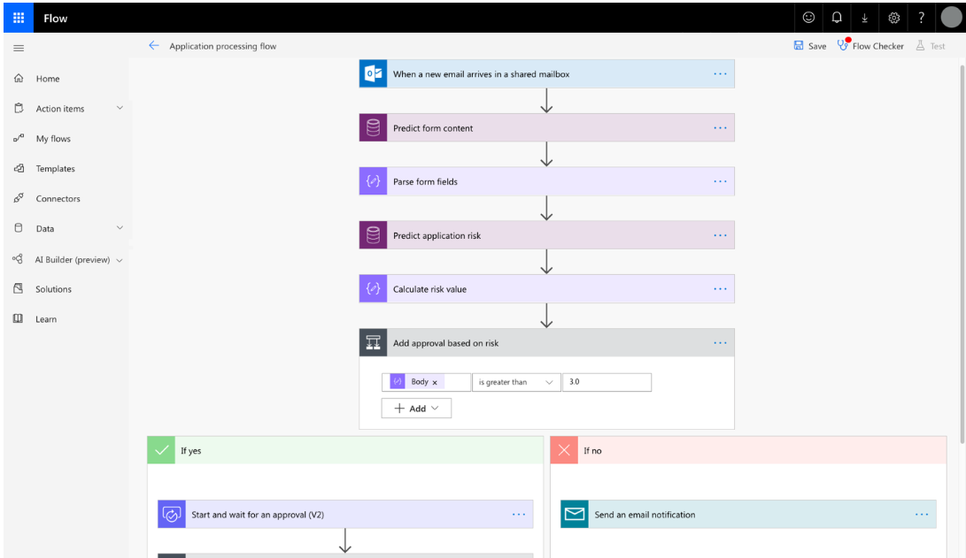
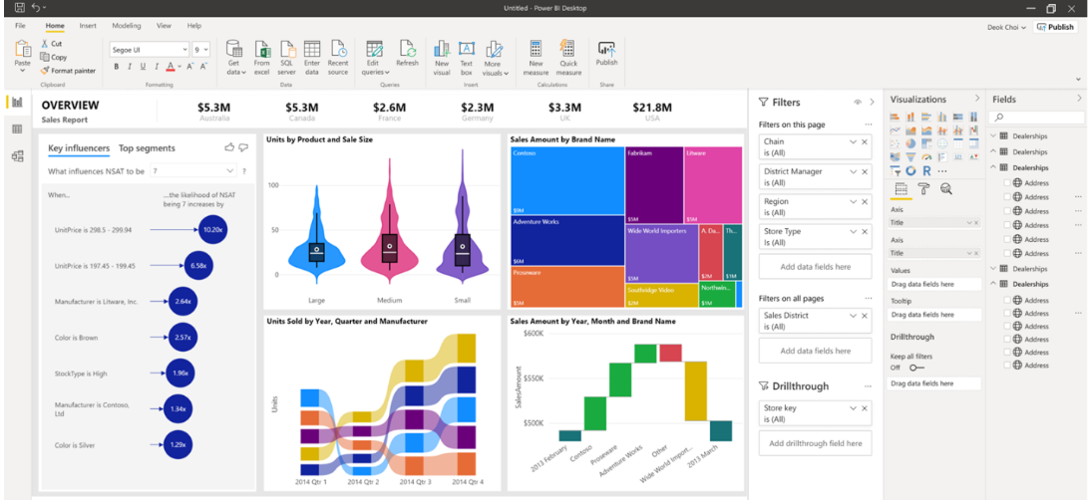
IA & Power Platform
IA Builder para Power Platform
https://mvpcluster.com/noticia/ai-builder/
Notes:
AI Builder
AI Builder permite a los usuarios añadir fácilmente capacidades de Inteligencia Artificial a PowerApps y Microsoft Flow.
De esta forma, Microsoft facilita que los usuarios y las organizaciones puedan integrar la Inteligencia Artificial a sus procesos de un modo simplificado. A través de AI Builder y Microsoft Flow, los diseñadores pueden extraer datos significativos de imágenes y texto, recopilar de forma automática documentos escaneados de un correo electrónico entrante o de un recurso compartido de archivos, y reconocer y analizar todo el contenido para ejecutar diferentes pasos, desde el envío de notificaciones simples hasta la realización de un informe de resultados.

Slide 15
Power BI – Power Query

Slide 16
Analítica avanzada y Machine Learning desde Power Query
Tipos de datos
Perfiles de datos
Columna a partir del ejemplo
Tabla a partir del ejemplo
AI como transformación Power Query

Slide 17
Demo
Power BI – Power Query

Slide 18
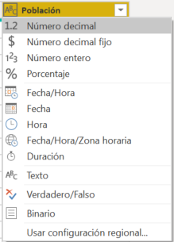
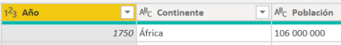
Tipos de datos en Power Query
Se analiza el patrón de datos en cada columna
Power Query propone el tipo
No se arriesga, evita errores

Slide 19
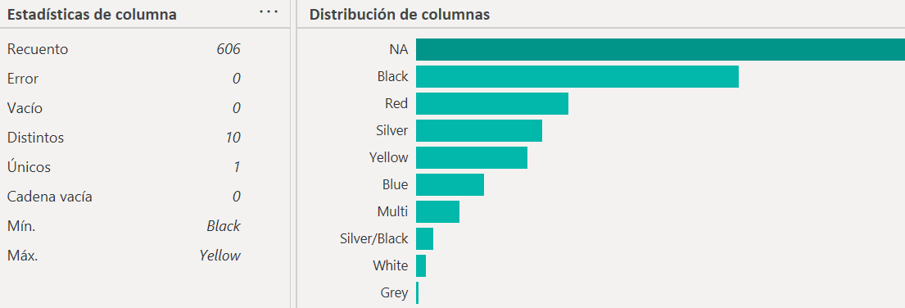
Perfiles de datos en Power Query
Estadísticas y distribución

Slide 20

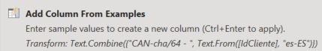
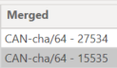
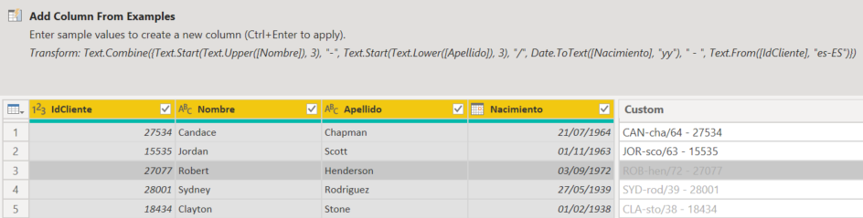
Columna a partir del ejemplo en Power Query
Se analiza el patrón de datos en cada columna

Slide 21

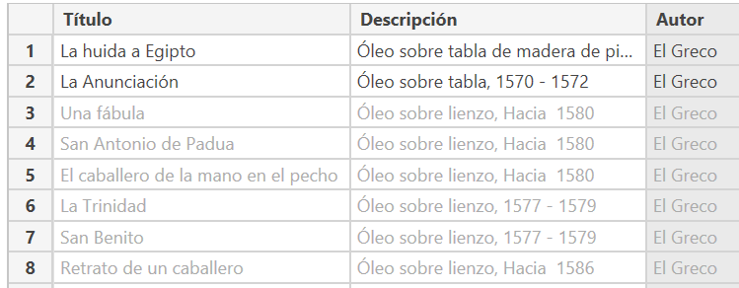
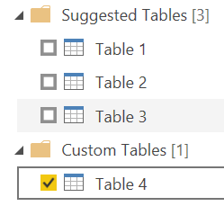
Tabla a partir del ejemplo en Power Query
Se analiza el patrón de datos en cada columna
https://www.museodelprado.es/coleccion/artista/el-greco/b031da57-6a7e-43f2-a855-293275efc340
Notes:
https://www.museodelprado.es/coleccion/artista/el-greco/b031da57-6a7e-43f2-a855-293275efc340

Slide 22
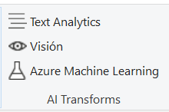
AI como transformación Power Query
Primera versión beta en noviembre 2019
https://docs.microsoft.com/en-us/power-bi/desktop-ai-insights
Requiere licencia Power BI Premium

Slide 23
Power BI – Visualización

Slide 24
Analítica avanzada y Machine Learning
Opciones estadísticas en vista Analytics
Analizar aumento / disminución
Analizar diferencias en distribución
Clustering en tablas y gráficos de dispersión
Q & A
Esquema jerárquico o árbol de descomposición
Influenciadores clave

Slide 25
Demo
Power BI – Visualización

Slide 26
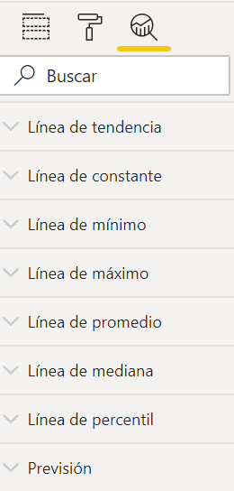
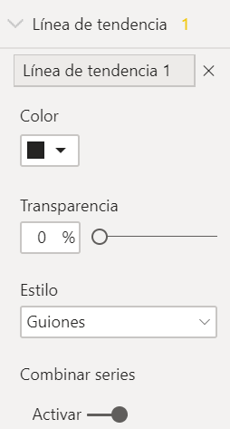
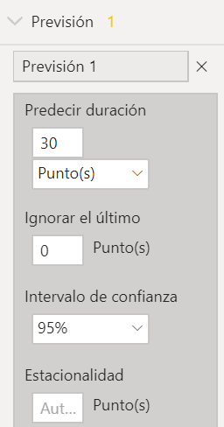
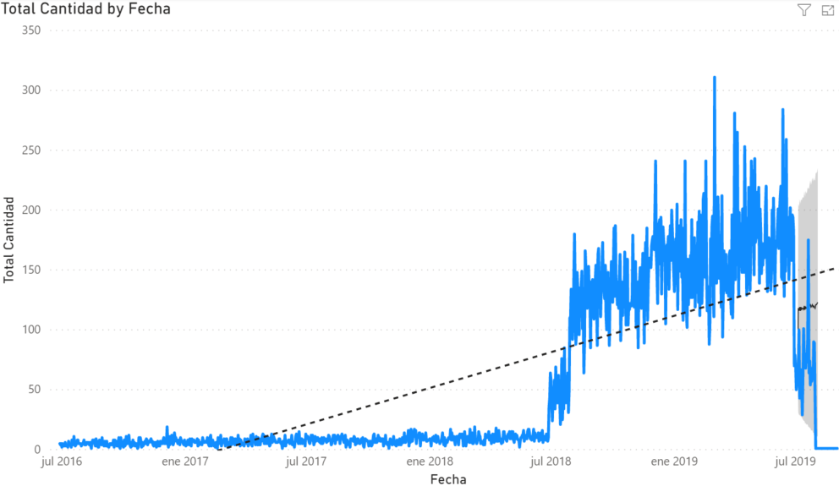
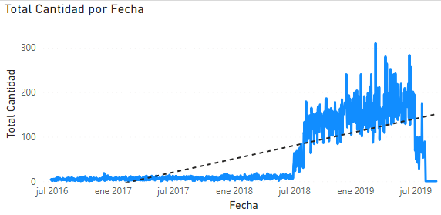
Panel Analytics
Opciones adicionales disponibles con algoritmos integrados

Slide 27
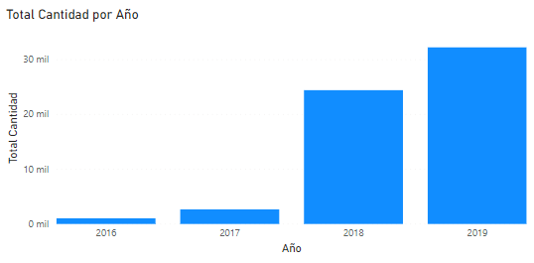
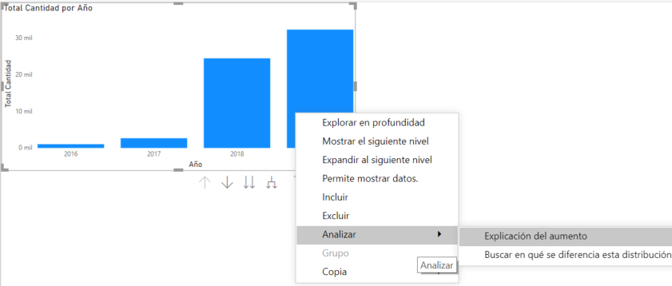
Analizar aumento / disminución
Algoritmos integrados para identificar columnas

Slide 28
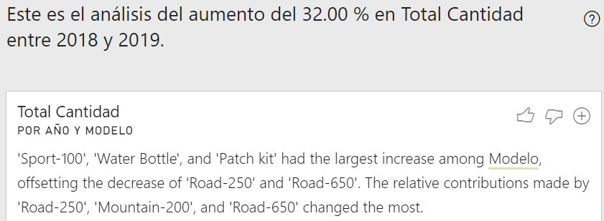
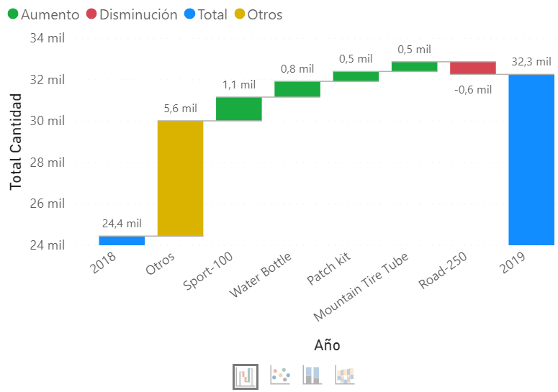
Analizar aumento / disminución
Gráficos integrados, personalizables

Slide 29
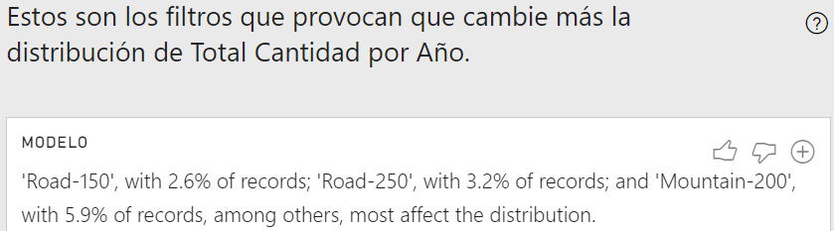
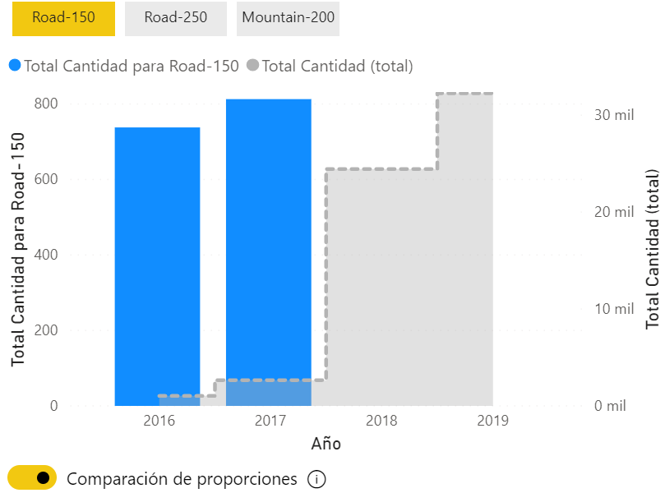
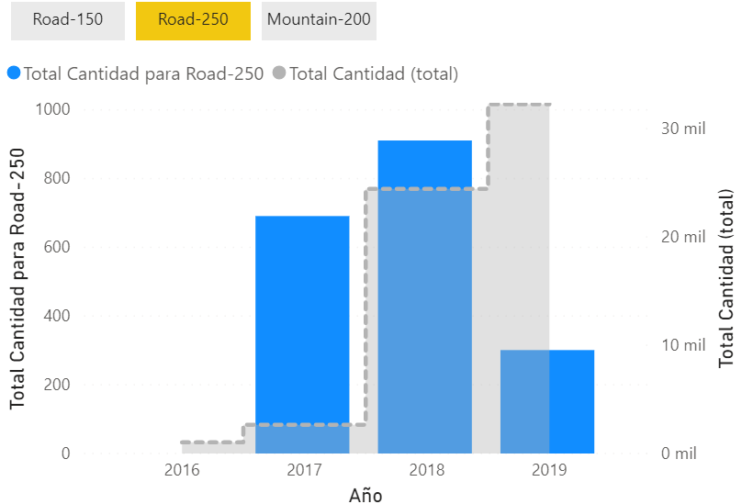
Analizar diferencias en distribución
Algoritmos integrados para identificar columnas

Slide 30
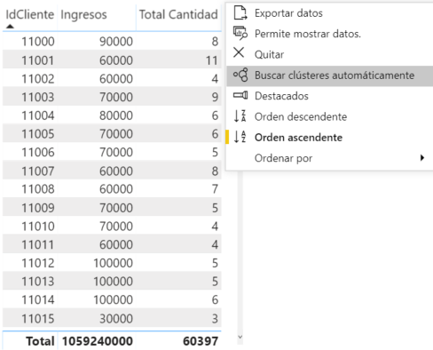
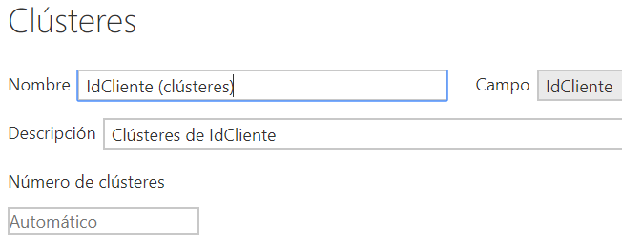
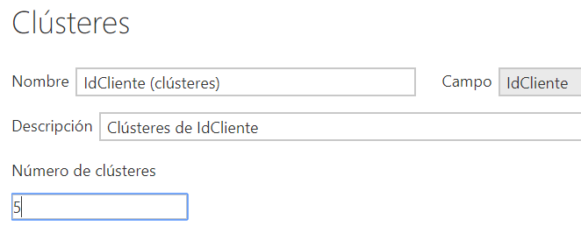
Clustering en tablas
Requiere una columna discreta y el resto numéricas
Notes:
Columna calculada con DAX
Almacena los valores correspondientes a cada clúster
El algoritmo de clústeres de Microsoft proporciona dos métodos para crear clústeres y asignar puntos de datos a los clústeres. El primero, el algoritmo K-means, es un método de agrupación difícil. Esto significa que un punto de datos puede pertenecer a un solo grupo y que se calcula una probabilidad única para la pertenencia de cada punto de datos en ese grupo. El segundo método, el método de Maximización de Expectativas (EM), Expectation Maximization - es un método de agrupación suave. Esto significa que un punto de datos siempre pertenece a múltiples grupos, y que se calcula una probabilidad para cada combinación de punto de datos y grupo
K-means clustering porque no funciona cuando intenta agrupar usando variables categóricas.
K-means utiliza promedios para determinar los centroides del grupo, por lo que solo se aceptan valores numéricos.

Slide 31
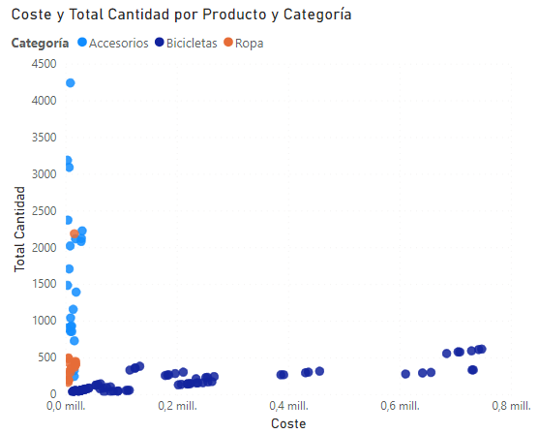
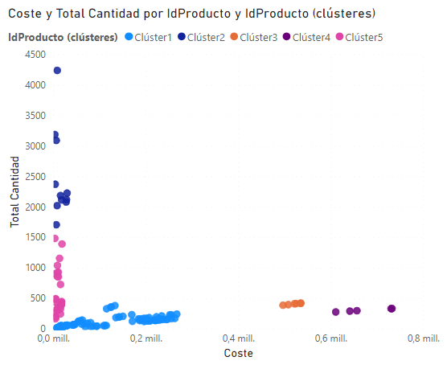
Clustering en gráficos de dispersión
Analizar los resultados según su comportamiento estadístico

Slide 32

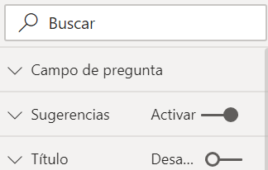
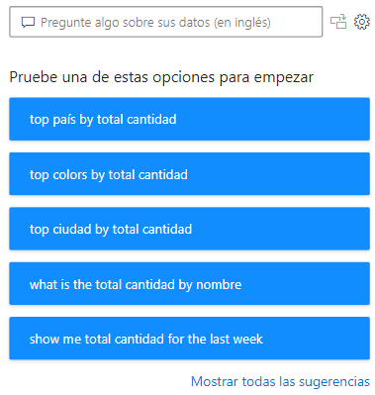
Machine Learning en Power BI – Q&A
Identifica elementos de texto conocidos y no conocidos

Slide 33
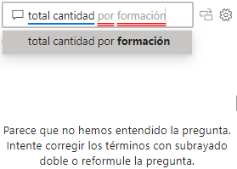
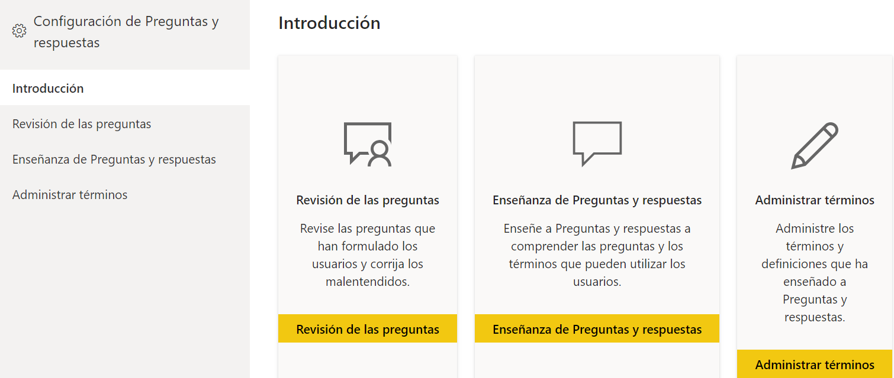
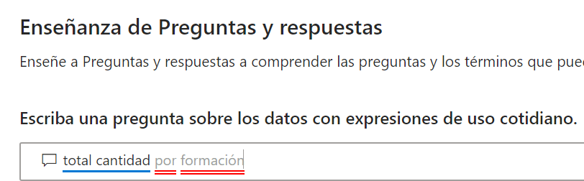
Machine Learning en Power BI – Q&A
Está capacitado para entrenar y enriquecer el modelo

Slide 34
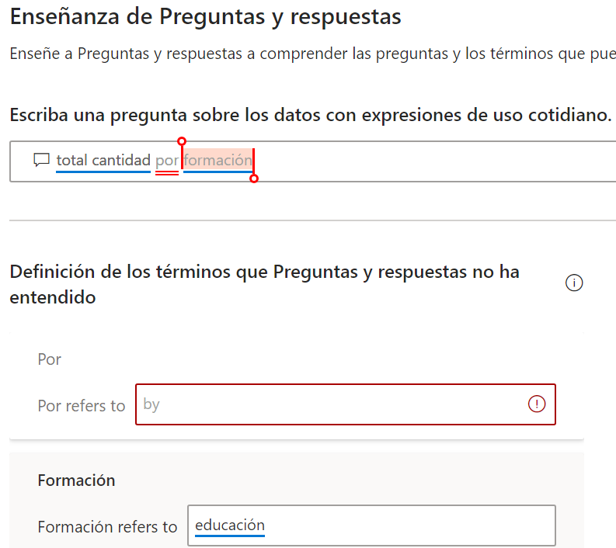
Machine Learning en Power BI – Q&A
Nuevos valores de aprendizaje

Slide 35
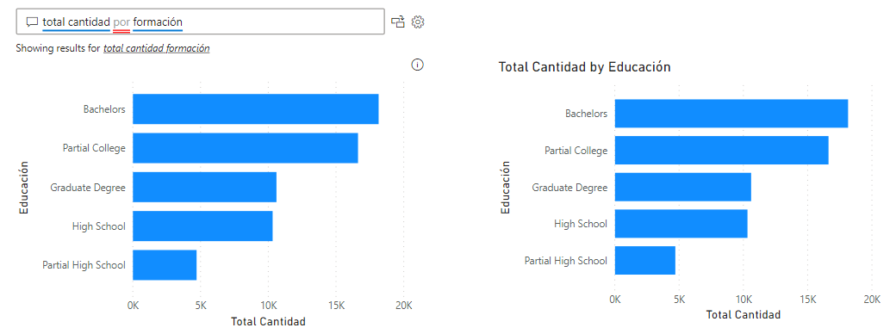
Machine Learning en Power BI – Q&A
Respuesta correcta a la pregunta

Slide 36
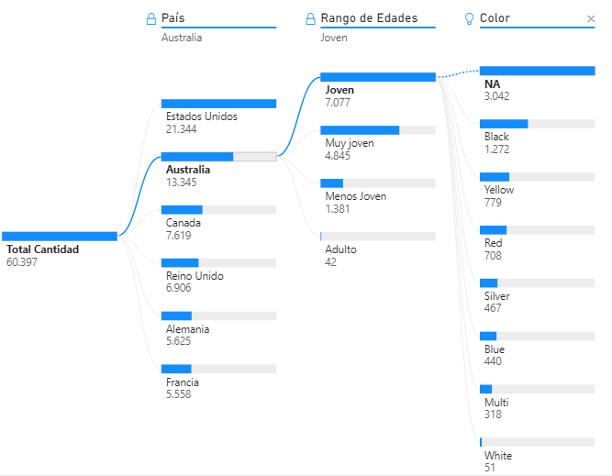
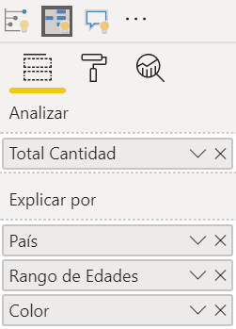
Esquema Jerárquico o árbol de descomposición
Con análisis de valores altos, bajos o alfabético

Slide 37
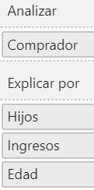
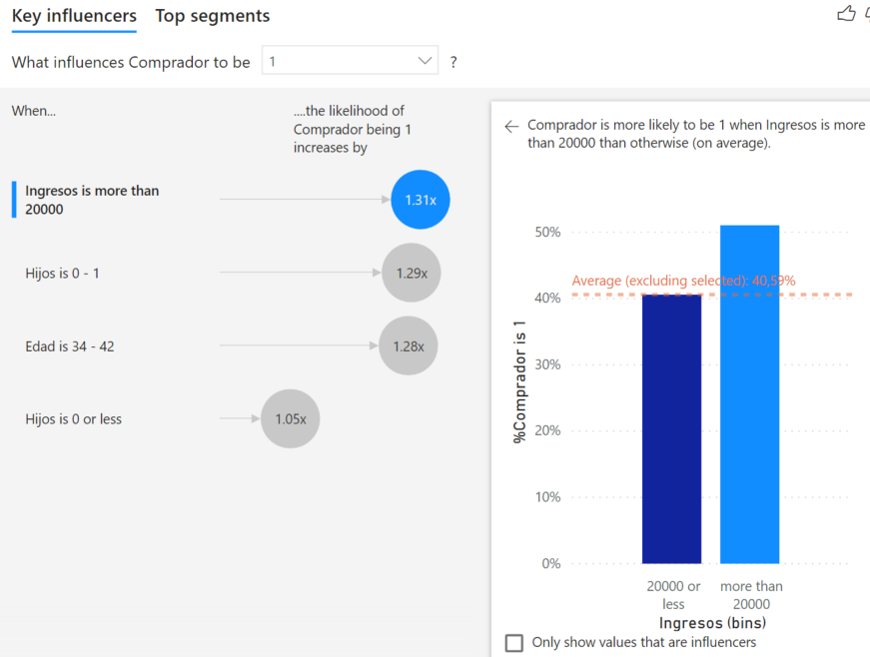
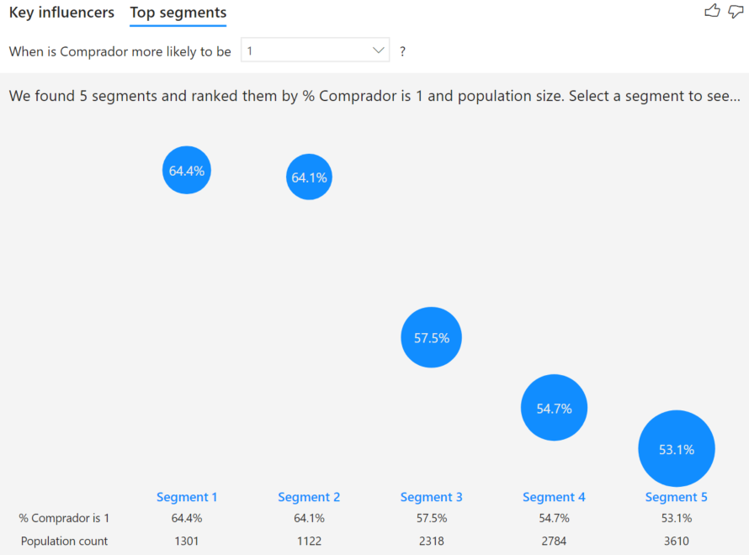
Influenciadores clave
Busca las columnas que más favorecen el cambio
Notes:
A más columnas, más opciones combinaciones

Slide 38
Power BI más el poder de R y Python

Slide 39
Power BI vs R & Python
Desde Power BI
Desde R y Python
¿Cómo vamos en ventas, costes, beneficios?
¿Cómo es el desempeño de nuestro negocio?
¿Cuál es la tendencia de nuestro rendimiento y cómo se compara con períodos de tiempo similares en el pasado?
¿Existe una diferencia estadísticamente significativa entre dos o más factores que podríamos utilizar, o que ya estamos utilizando?
¿Está nuestro proceso, a día de hoy, controlado estadísticamente?

Slide 40
Power BI vs R & Python
Desde Power BI
Desde R y Python
¿Podemos identificar alguna correlación aparente entre el rendimiento y otras variables?
¿Hay valores atípicos de los que podamos aprender?
¿Existen aún nuevas preguntas específicas que deberíamos hacernos?
¿Qué distribución tiene nuestro flujo de datos?
¿Podemos asumir que es una distribución normal?
¿Tienen sentido nuestros datos?
¿El sentido que tienen nuestros datos valida los modelos actuales?

Slide 41
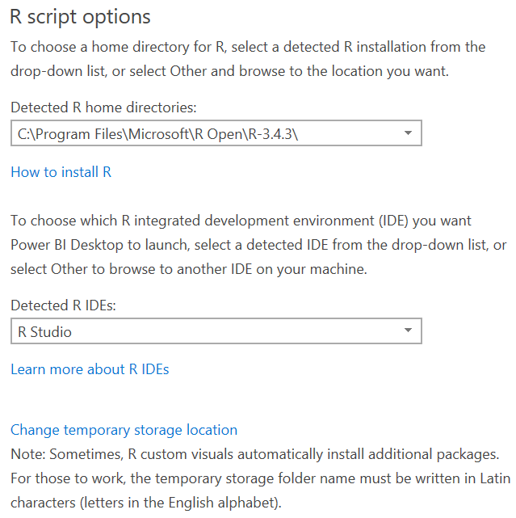
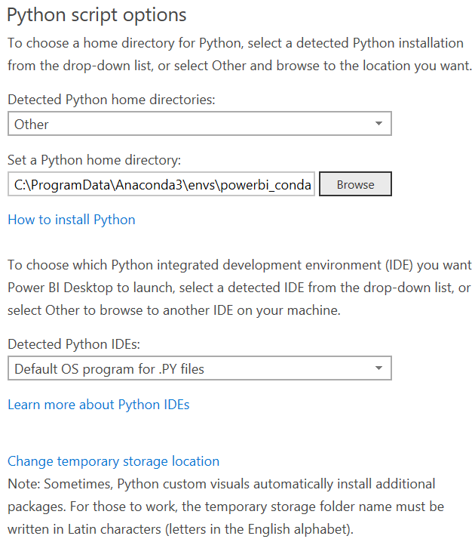
¿Cómo realizar tareas analíticas no incluidas en Power BI?
Desarrollando o consumiendo R y Python en Power BI

Slide 42
Power BI más el poder de R y Python
Obtener datos
Transformar datos, limpiar
Transformar datos, incorporar análisis estadístico, algoritmos
Visualizar con código R y Python
Extender con visualizaciones de usuario (custom visuals)

Slide 43
Demo
Power BI más el poder de R y Python

Slide 44
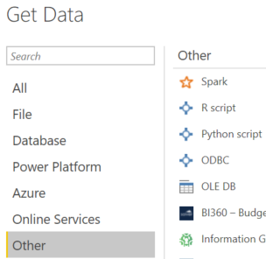
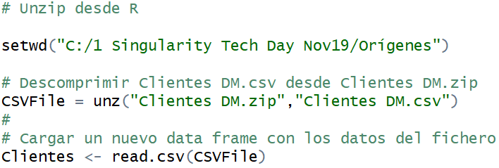
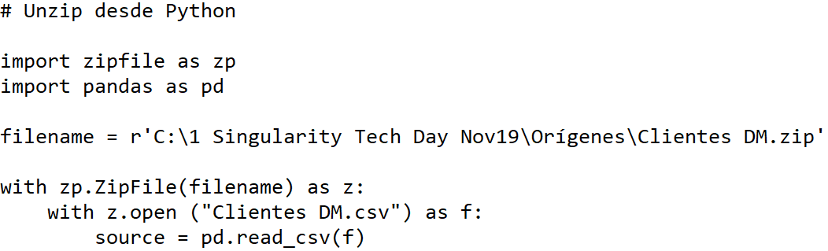
Obtener datos con R y Python en Power Query

Slide 45
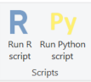
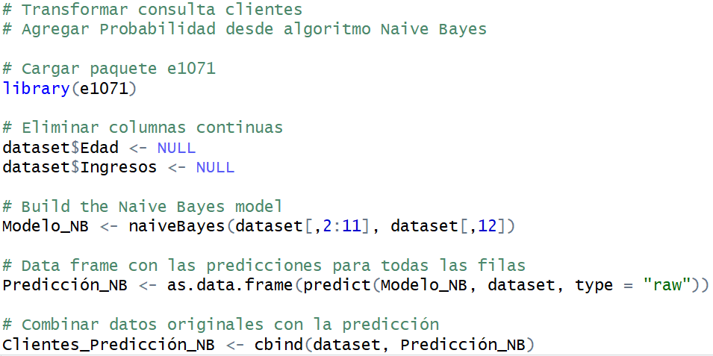

Machine Learning en Power BI
Transformaciones con R y Python

Slide 46




Power BI más el poder de R y Python
Gráfico en R para conseguir la totalidad de los puntos

Slide 47


Power BI más el poder de Python
Extiende el análisis que se hace con Power BI

Slide 48




R Custom Visuals
Decision Tree Associations rules

Slide 49
Análisis rápido desde el Servidor Power BI

Slide 50

Análisis rápido desde el Servidor Power BI

Slide 51
Conclusiones

Slide 52
Conclusiones
Power BI es una herramienta con funcionalidades integradas de Machine Learning
Los algoritmos y procesos estadísticos incluidos en Power BI garantizar la obtención de analíticas avanzadas
La apuesta de integrar ML con Power BI se prevé en continuo crecimiento y desarrollo
R y Python se combinan muy bien con Power BI, enriquecen su capacidad y favorecen la adopción por el gremio de analistas y científicos de datos

Slide 53
¿Preguntas?

Slide 54
R y Python con Power BI, la ciencia y el análisis de datos, juntos
Ana María Bisbé York
Consultora Business Intelligence
Microsoft Partner en Power BI
Microsoft Data Platform MVP
LinkedIn Learning Trainer
https://www.linkedin.com/in/ambynet
https://amby.net

Slide 55
Recursos

Slide 56

Microsoft Learn
https://docs.microsoft.com/es-es/learn/
Notes:
https://www.youtube.com/user/mspowerbi/playlists
https://powerbi.microsoft.com/es-es/guided-learning/

Slide 57


Vídeos Power BI
Microsoft Power BI (youtube)
https://www.youtube.com/channel/UCFp1vaKzpfvoGai0vE5VJ0w

Slide 58


Libros
https://radacad.com/online-book-analytics-with-power-bi-and-r
https://radacad.com/book-azure-machine-learning-studio-an-unleashed-guide

Slide 59

Libros
¡¡¡ Próximamente !!!

Slide 60

LinkedIn Learning
Cursos Power BI en LinkedIn Learning
https://www.linkedin.com/learning/instructors/ana-maria-bisbe-york
Power BI esencial
https://www.linkedin.com/learning/power-bi-esencial
Power BI avanzado
https://www.linkedin.com/learning/power-bi-avanzado
Minería de datos esencial con Azure ML y Power BI
https://www.linkedin.com/learning/data-scientist-azure-ml-y-power-bi-para-mineria-de-datos-esencial

